Slide 1
Математика
2 класс
Тема: «Странички для любознательных» – задания творческого и поискового характера»
Учитель: Киселева С.А.

Slide 2

Цель:
Повторение и обобщение материала, изученного на предыдущих уроках.

Slide 3
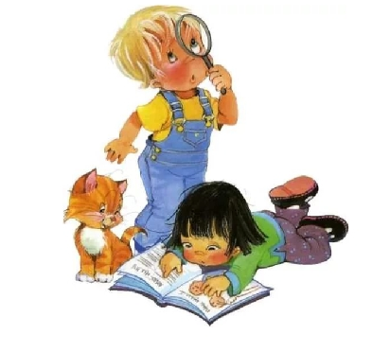
Задание №1
Восстанови пропущенные цифры №1 с. 95

Slide 4
Задание №2
Решите уравнения № 4 с. 94

Slide 5
Задание №3
Решите задачу №2 С.95

Slide 6
Задание для контроля:
Составьте 3 примера на действие деление.

Slide 7
Домашнее задание
Решите задачу №7 с. 95

Slide 8
Спасибо за внимание!

